Slide 1
Пучки тяжелых ионов на
комплексе NICA
А. Бутенко от имени команды проекта
Совет РАН по физике тяжелых ионов

Slide 2
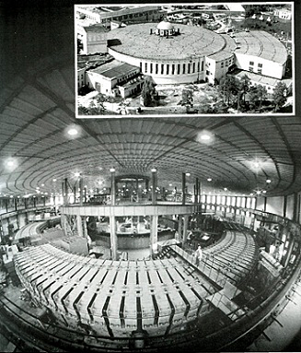
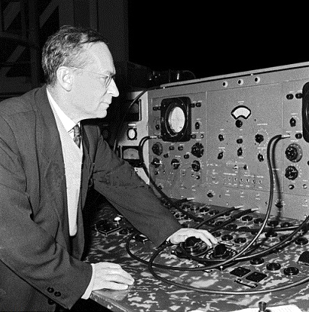
Введение
Рождение релятивистской ядерной физики
Конец 60-х – ускорение ионов
70-е – наблюдение куммулятивного эффекта
Синхрофазотрон, р, 10 ГэВ
В.И.Векслер
А.М.Балдин
Запущен в 1957г
Остановлен в 2002г
Заседание Совета РАН по физике тяжелых ионов

Slide 4
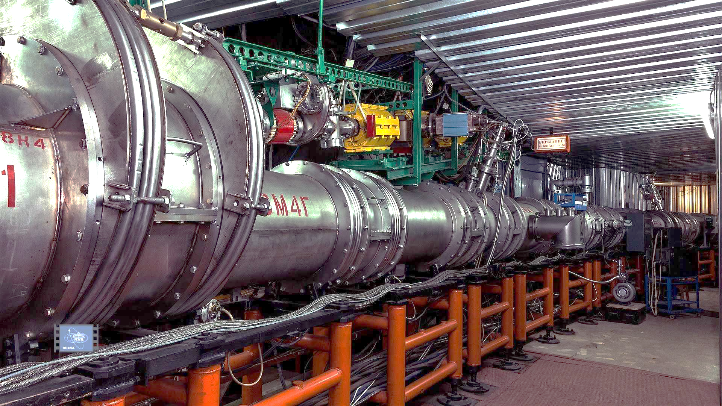
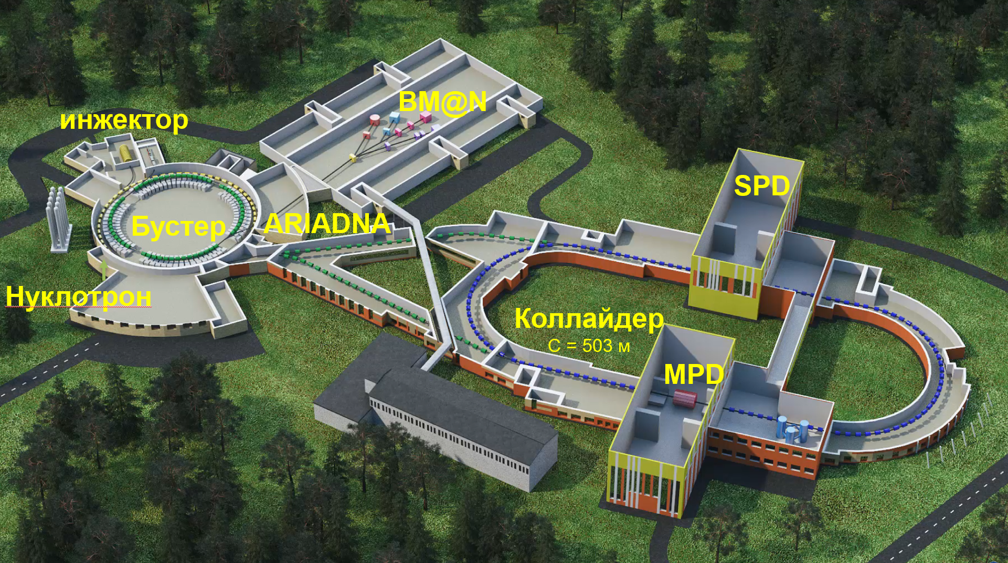
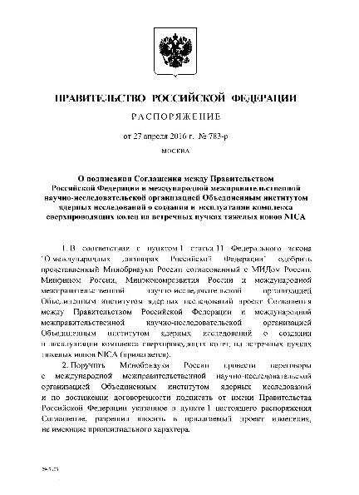
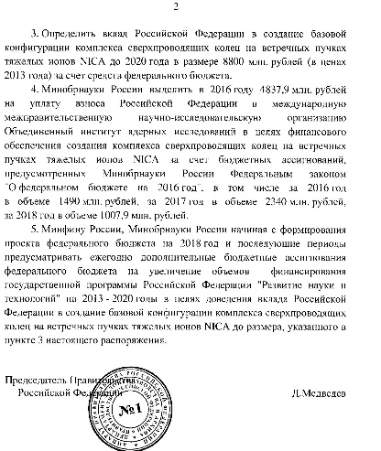
Введение
Создание ускорительной базы ЛФВЭ ОИЯИ:
- 1993: под руководством акад. А.М. Балдина создан Нуклотрон – первый в мире СП синхротрон тяжелых ионов (4,5 ГэВ/нуклон) на основе передовой технологии «Дубненских» СП магнитов, востребованных как для ускорительных центров, так и для прикладных целей;
- 2009: решением КПП ОИЯИ началась реализация
проекта NICA – Nucloton based Ion Collider fAcility:
НУКЛОТРОН
- 2016: подписано Соглашение между ОИЯИ и
Правительством РФ о создании и эксплуатации
Комплекса NICA
НУКЛОТРОН
- 2018: Мегасайенс проект Комплекс NICA вошел в состав Национального проекта РФ НАУКА
Заседание Совета РАН по физике тяжелых ионов

Slide 5
Структура комплекса
Быстрый вывод в коллайдер
Медленный вывод на фикс. Мишени в корп.205, BM@N
Nuclotron
Тяж.ионы до 10⁹, 3.9 GeV/u
или
Легкие ионы, 5 GeV/u
LILAc
SPP
RFQ
LU-20
LIS
p↑, d↑, ions A/z < 3, 5 MeV/u
Stripping Au³¹⁺=>Au⁷⁹⁺
Booster
HILAc
(2÷4)×10⁹ ions
Au³¹⁺ 570 MeV/u, 25Тм
ESIS
RFQ
IH1
IH2
A/z = 2 - 6.25 (Bi, Au) 3.2 MeV/u

Slide 6
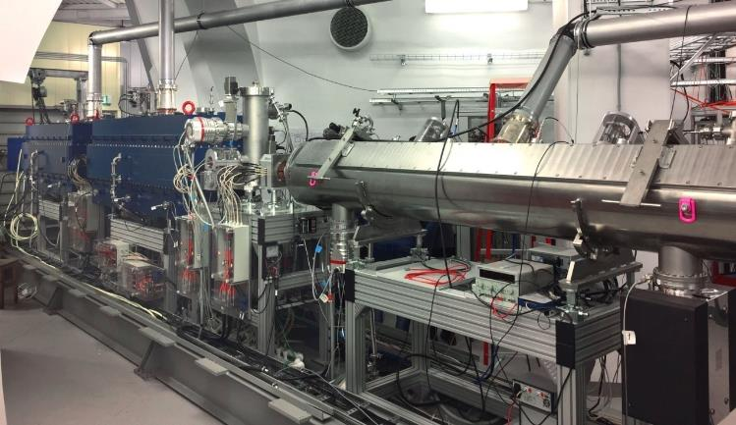
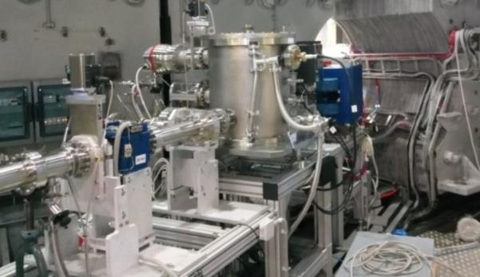
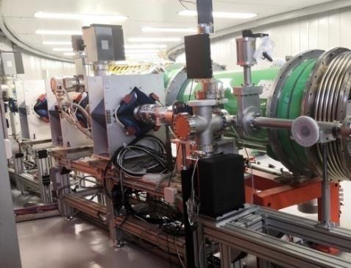
ЛУТИ ускоритель тяжелых ионов
Работа входе сеансов ПНР Бустера и Нуклотрона с пучками ионов He ¹⁺, С ³⁺, Fe ¹⁴⁺, Ar ¹⁶⁺ и Xe ²⁶⁺
Линейный ускоритель тяжелых ионов
Линия инжекции в Бустер
A/q (Целевой пучок Au³¹⁺) | 6.25
Ток пучка | < 10 emA
Частота посылов | < 10 Hz
Энергия на выходе | 3.2 MeV/u
Трансмиссия 2мA пучка ионов Fe¹⁴⁺ до 75%
от RFQ до выхода ЛУТИ, 3.2 MэВ/нуклон

Slide 7
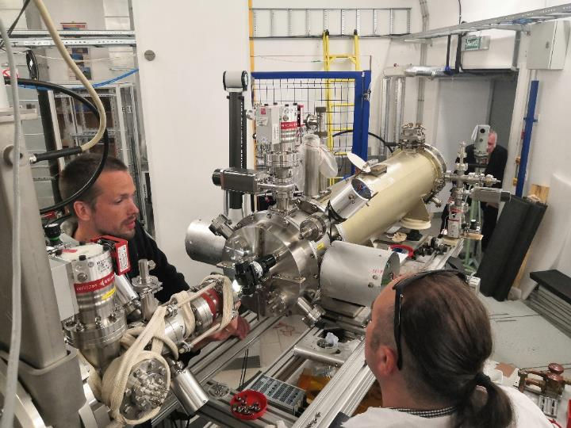
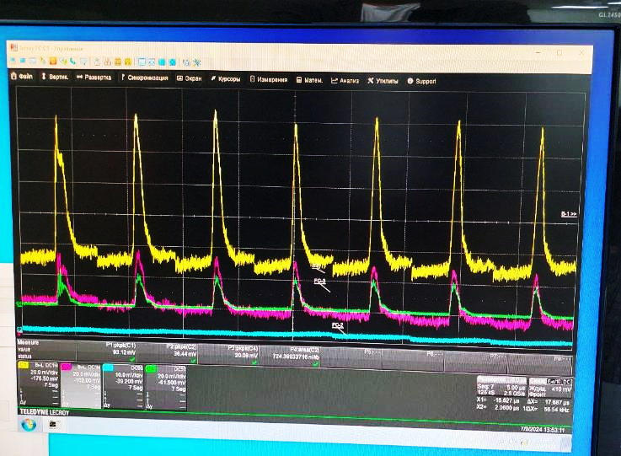
Источник КРИОН-6Т на ЛУТИ
В 2022 КРИОН-6Т был установлен на ЛУТИ и обеспечил самый длинный
ускорительный сеанс с ионами Ar и Xe.
Модернизирован и оптимизируется для обеспечения накопления ионов в Бустере.
Импульсы тока пучка ЛУТИ 10Гц
КРИОН-6T в ходе юстировки на ЛУТИ после замены структуры ловушки для сокращения длины импульса до 4 мкс
С целью эффективного накопления пучка в Бустере все системы ЛУТИ и КРИОНа модернизированы и способны работать с частотой повторения < 10 Hz.

Slide 8
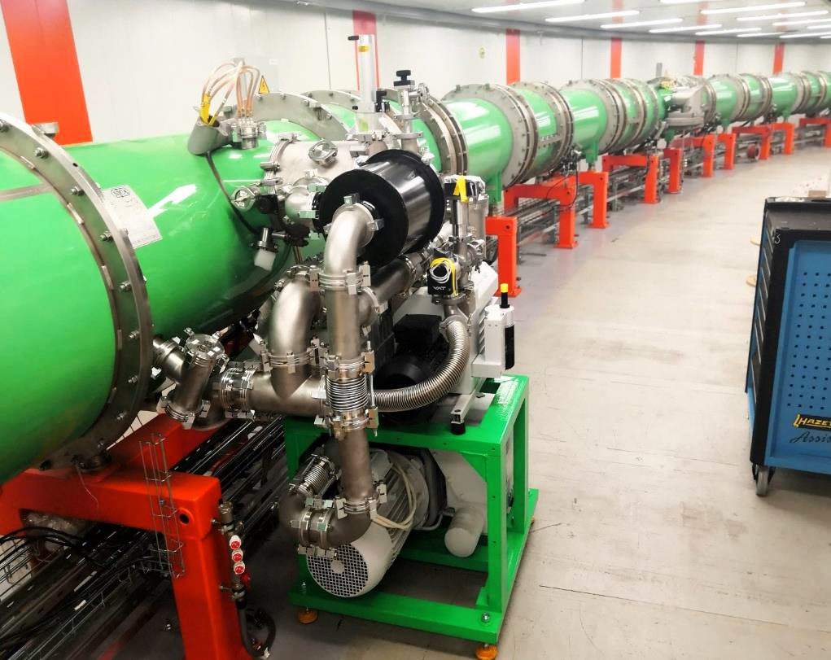
Бустер – СП синхротрон
Параметр
Периметр, м | 210
Структура | DFO
Энергия инжекции, MэВ/нуклон | 3.2
Максимальная энергия, MэВ/нуклон | 578
Поле в диполях, Тл | 1.8
Магнитная жесткость, Тл∙м | 25.0
Сорт ионов (проектный) | ¹⁹⁷Au³¹⁺ ²⁰⁹Bi³⁵⁺

Slide 9
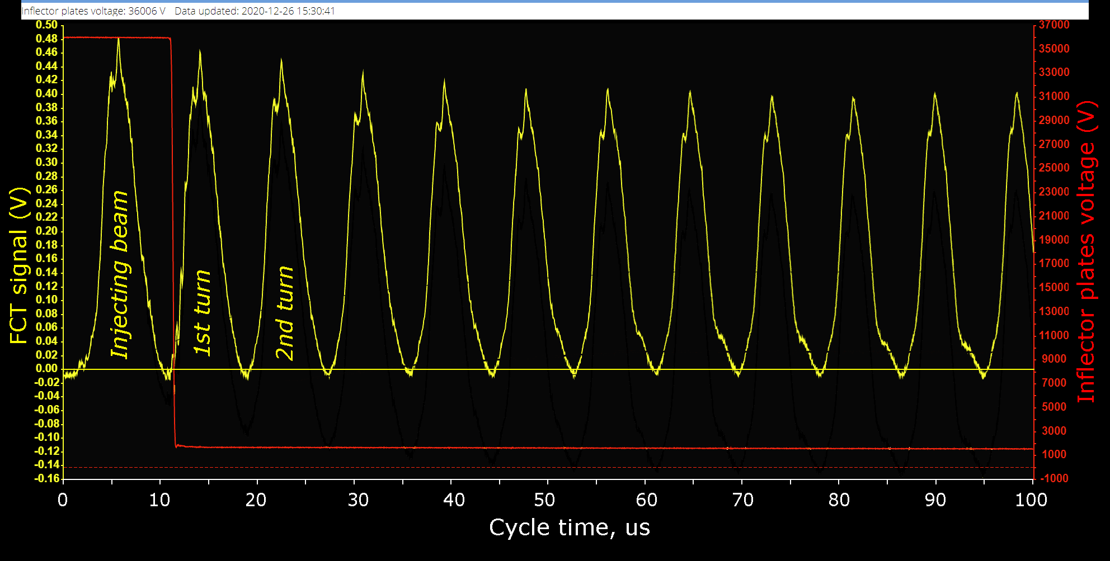
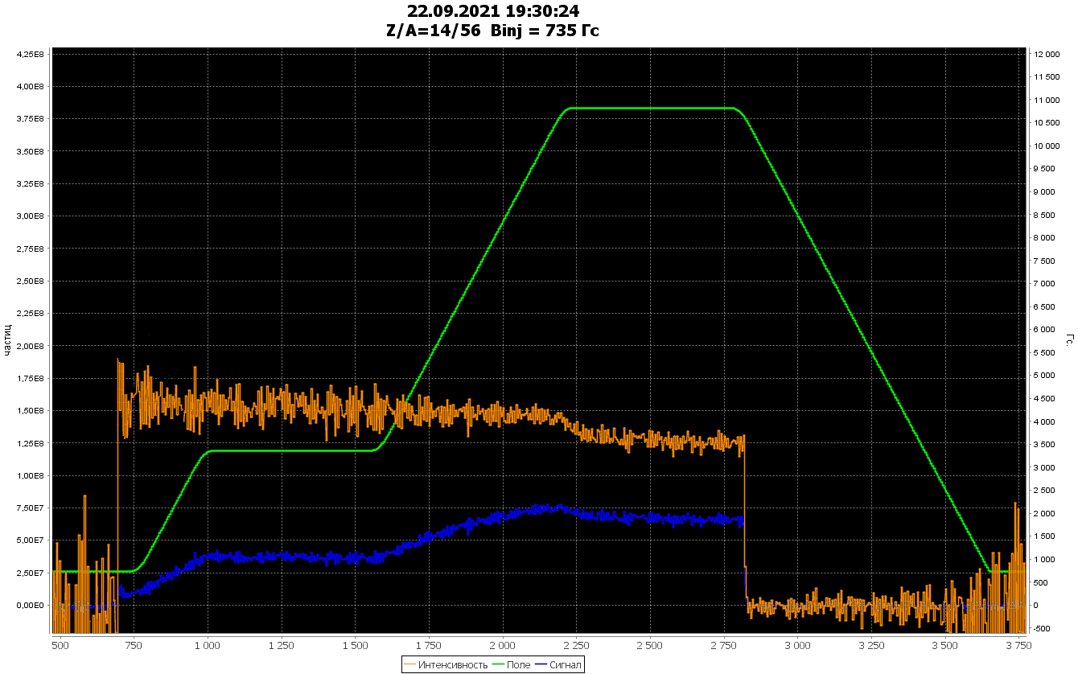
Пучки в кольце Бустера
19.12.2020, 19:56 - Первый пучок в кольце Бустера.
Сигнал с быстрого транс-
форматора тока пучка (FCT)
26.12.2020
Потери пучка He¹⁺ < 10%
на первых пяти оборотах, далее практически без потерь.
He¹⁺
RUN-2
Сентябрь 2021 Fe¹⁴⁺
ВЧ захват на 5 гарм.
Ускорение
Перезахват 1 гарм.
Fe¹⁴⁺
Инжекция с адиабатическим захватом на 5 гармонике ВЧ (>95%),
Ускорение до 65 MeV/u,
Перезахват в 1 гарм. (близко к 100%)
Ускорение до 578 Mev/u
с проектной dB/dt = 1.2 Tл/с
Циркуляция
распущ. пучка 65 MeV/u
Ускорение
инжекция
Циркуляция
578 MэВ/н
Магнитное поле 1,2 Tл/с
500 1000 1500 2000 2500 3000 3500
Время цикла, мс

Slide 10
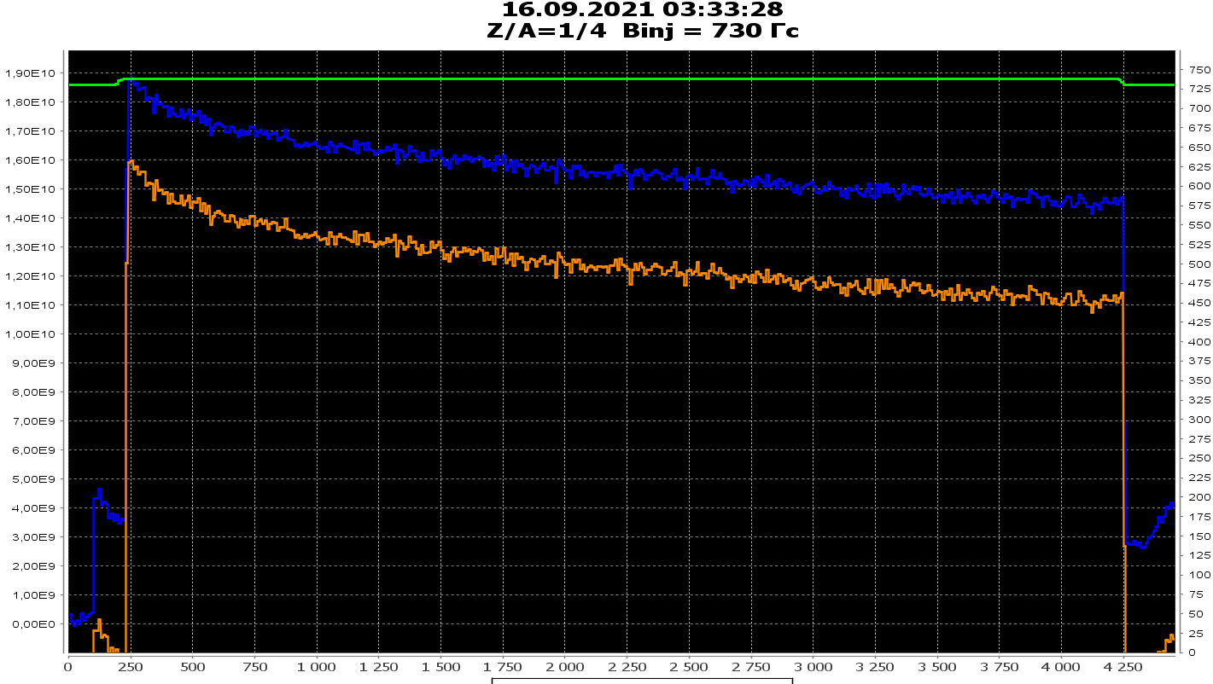
Давление в пучковой камере
16.09.2021: Измерение остаточного давления по декременту затухания циркуляции ионов He¹⁺ с энергией 3,2 МэВ/нуклон
Сигнал с параметрического трансформатора тока пучка (DC mode)
PCT signal
Beam Intensity, PPC
Beam intensity
Circulation of 3.2 MeV/u He¹⁺
~10 s beam lifetime
Magnetic field, Gs
t, ms
0 500 1000 1500 2000 2500 3000 3500 4000
Постоянная времени жизни достигла 10с, что примерно
соответствует 8÷9⋅10⁻⁹ Pa

Slide 11
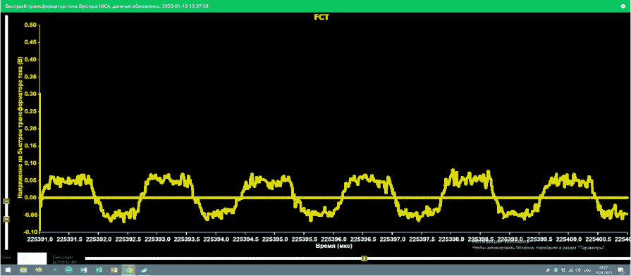
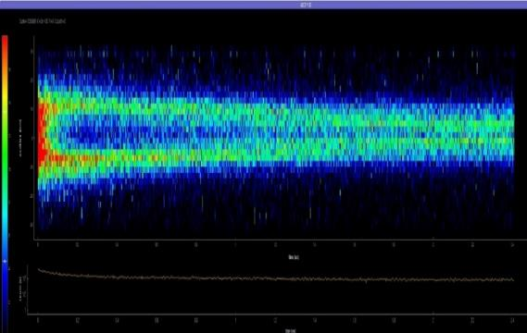
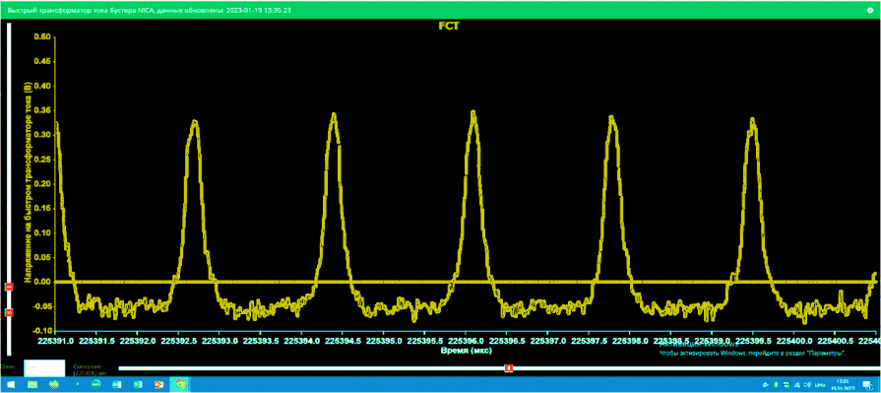
Электронное охлаждение пучка Xe
Циркуляция ¹²⁴Хе ²⁶⁺
при энергии инжекции
Продольное охлаждение
+ИЯФ СО РАН
Без охлаждения
Электронное охлаждение
в поперечной плоскости
Сигнал циркулирующего
пучка на быстром FCT
Энергия электронов 1,93 keV
Ток электронов 150 mА
Профилометр на МКП
СЭО вкл. - 70мс
Сигнал с МКП-профилометра при охлаждении ионов на энергии 3.2 MэВ/нуклон

Slide 12
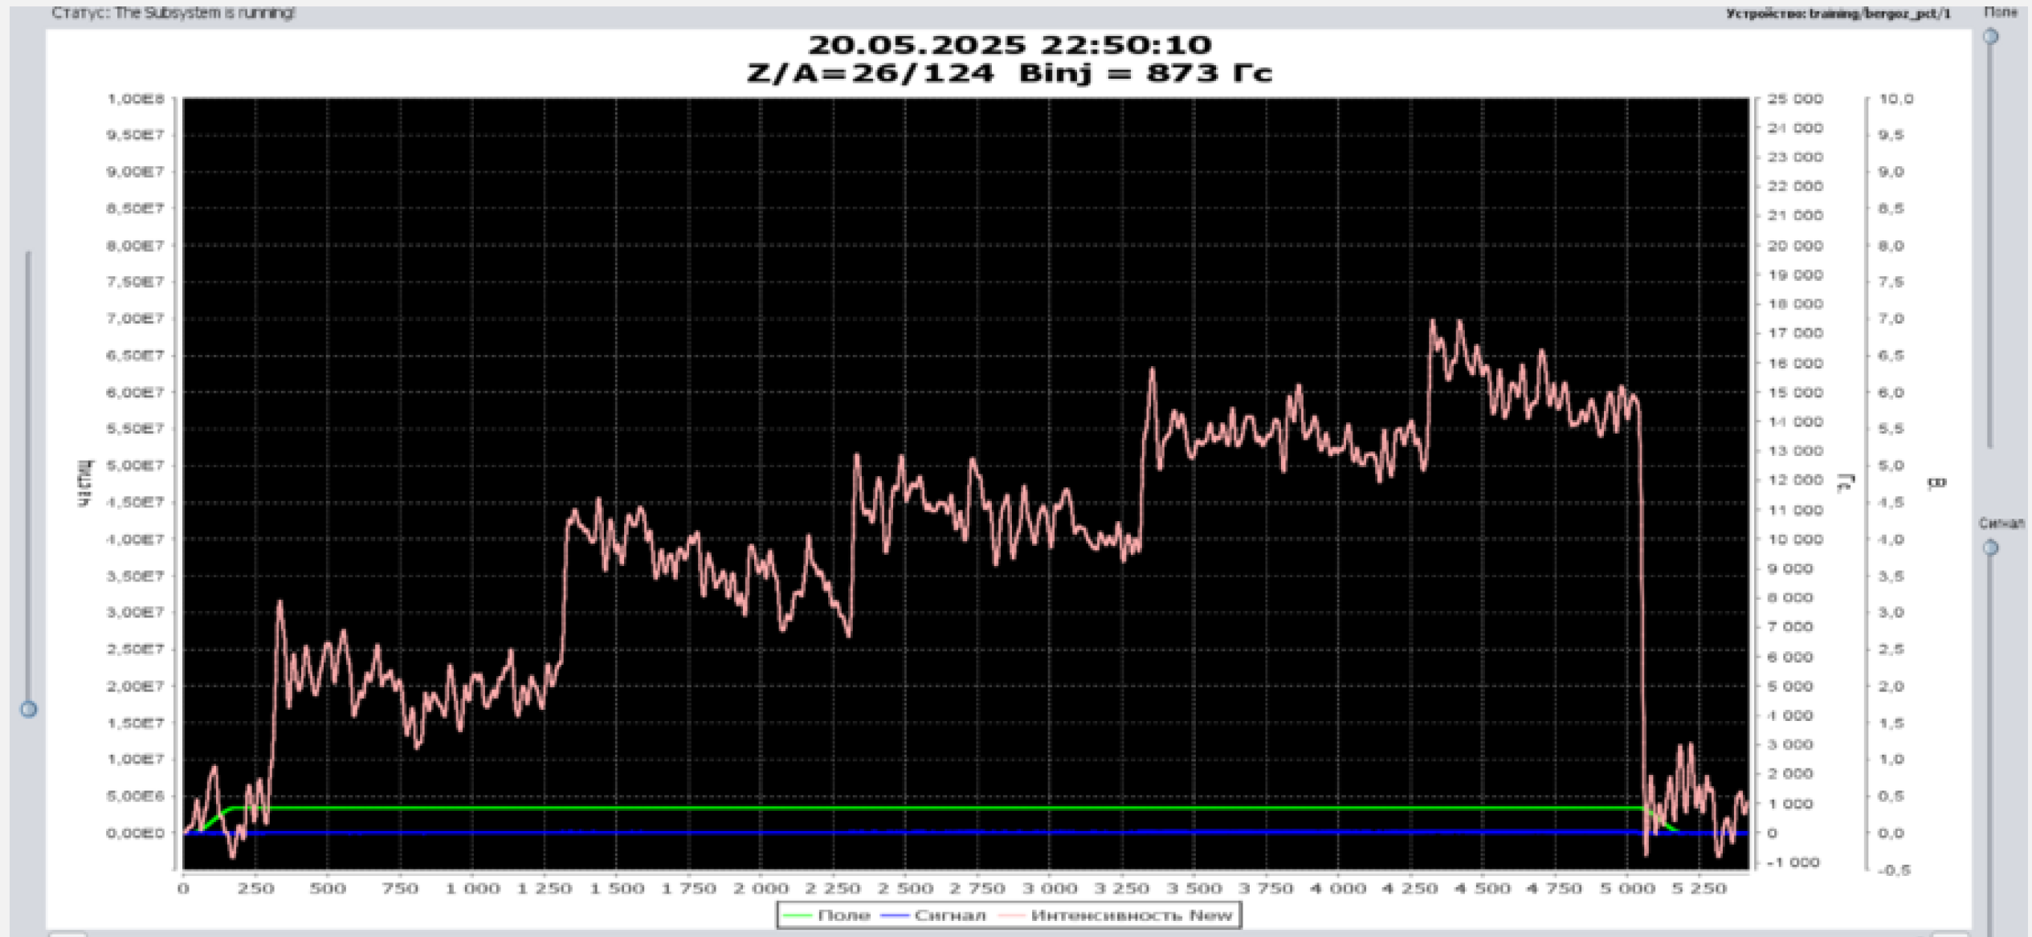
Накопление пучка Xe ²⁶⁺
Накопление пучка ¹²⁴Хе ²⁶⁺ в Бустере с помощью продольного электронного охлаждения.
5 импульсов инжекции дают прирост стэка до 3 раз (при периоде 800мс).

Slide 13
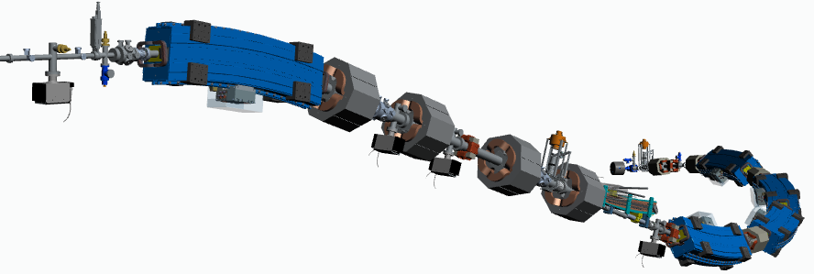
Вывод пучка & канал перевода
Секция быстрого вывода пучка
прямолинейный промежуток 3
ИЯФ СО РАН
Circulating beam
To Nuclotron
Кикер
Септум 1
Септум 2
Возможное направление вывода пучка на внешние эксперименты

Slide 14
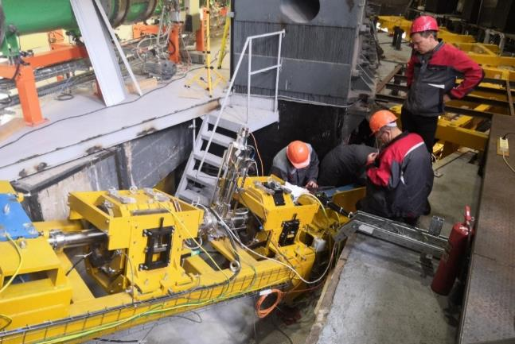
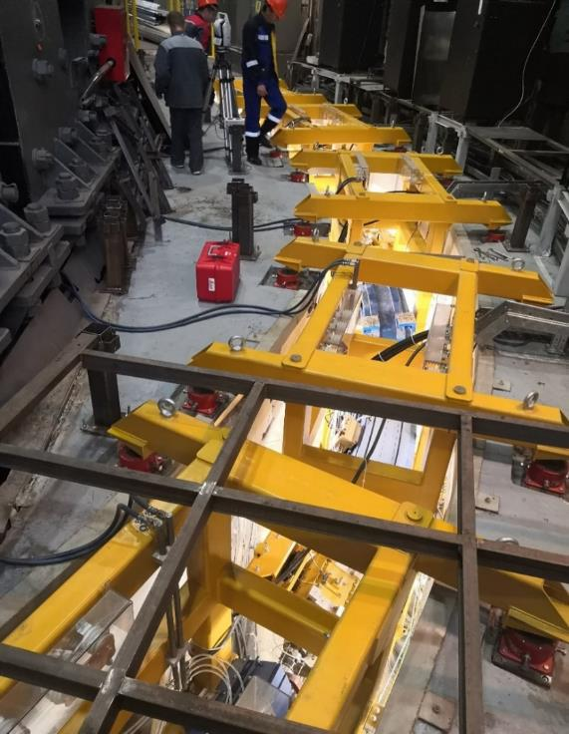
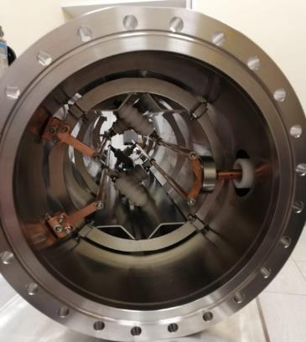
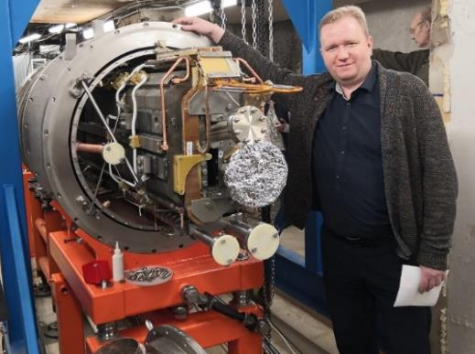
Канал перевода & инжекция
Весна 2022 RUN-3 впервые пучок переведен из Бустера в Нуклотрон и ускорен.
Канал перевода пучка
в Нуклотрон
4х стержневой кикер
СП магнит Ламбертсона

Slide 15
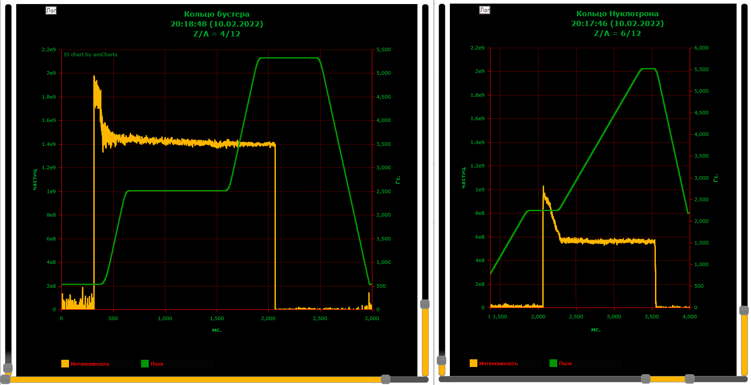
RUN-3 Бустер + Нуклотрон
Интенсивность пучка в Бустере интенсивность в Нуклотроне
Интенсивность
Поле в Нуклотроне
RF capturing
Acceleration
При переводе обдирка С4+/С6+ эффективность перевода ~70%
Поле в Бустере
Сигналы с DC трансформаторов тока в Бустере и Нуклотроне

Slide 16
Nuclotron status
Синхротрон Нуклотрон
Сверхпроводящий синхротрон (магниты «Дубна»: 1.8Tл,<2Tл/с)
В работе
с марта 1993 года
Периметр ~ 251м
М. жесткость <43Tлм
Медленный вывод пучка: в 2000г.
59 сеансов работы
Ускорены пучки:
Ионы от p до Xe (C, Mg, Fe, Ar, Kr)
Поляризованные p & d
Энергия р max 12 GeV
Лёгкие ионы max 6 GeV/u
Тяжелые ионы max 4.5 GeV/u

Slide 17
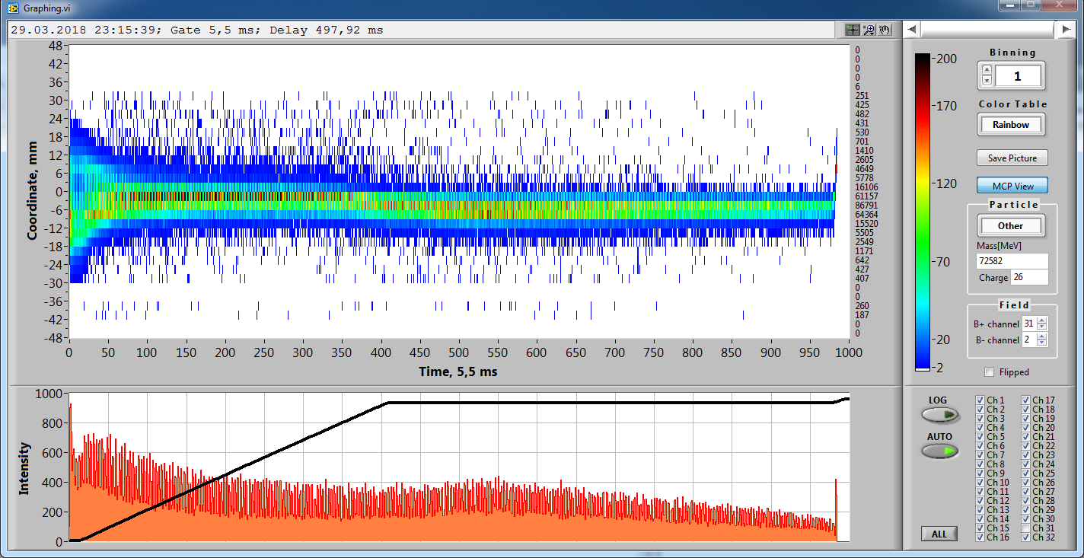
Тяжелые ионы на Нуклотроне
¹²⁴Xe⁺⁵⁴ ионы на МКП мониторе при ускорении до 3,9ГэВ/н
Пример растяжки при медленном выводе
(ионизационная камера)
¹²⁴Xe 2.5 ГэВ/н 3*10⁵ T_{spill} = 10s, k_{dc}= 99,3%

Slide 18
Сорт ионов | Пучки ионов выведенные из Нуклотрона (ионов на цикл)
 | Тип источника | Nuclotron-M (2018) | Nuclotron-N Текущий (без накопления) | В проекте: new ion source + booster
p | Плазменный | *5⋅10¹⁰ | *5⋅10¹⁰
d | --- ,, --- | 5⋅10¹⁰ | 5⋅10¹⁰
⁴He | --- ,, --- | 2⋅10⁹ | 5⋅10⁹
p↑ | SPI | *2⋅10⁸ | *5⋅10⁹ (SPI)
d↑ | SPI | 2⋅10⁸ | 5⋅10⁹ (SPI)
⁷Li | Laser | 2⋅10⁹ | 3⋅10⁹ | 1⋅10¹⁰
¹⁰B | --- ,, --- | 1⋅10⁹ | 2⋅10⁹ | 1⋅10¹⁰
¹²C | --- ,, --- | 2⋅10⁹ | 3⋅10⁹ | 1⋅10¹⁰
²⁴Mg | --- ,, --- | 7⋅10⁸ | 1⋅10⁹ | 5⋅10⁹
⁵⁶Fe | --- ,, --- | 4⋅10⁶ | 2⋅10⁷ | 5⋅10⁹
¹⁴N | ESIS “КРИОН” | 3⋅10⁷ | 3⋅10⁸ | 5⋅10⁹
²⁴Ar | --- ,, --- | 8⋅10⁶ | 2⋅10⁸ | 4⋅10⁹
⁸⁴Kr | --- ,, --- | 2⋅10⁵ | 1⋅10⁸ | 3⋅10⁹
¹²⁴Xe | --- ,, --- | 1⋅10⁵ | 7⋅10⁷ | 2⋅10⁹
¹⁹⁷Au | --- ,, --- |  |  | 2⋅10⁹
ЛУ20 (ЛИЛУ)
ЛУТИ (HILAC) + бустер

Slide 19
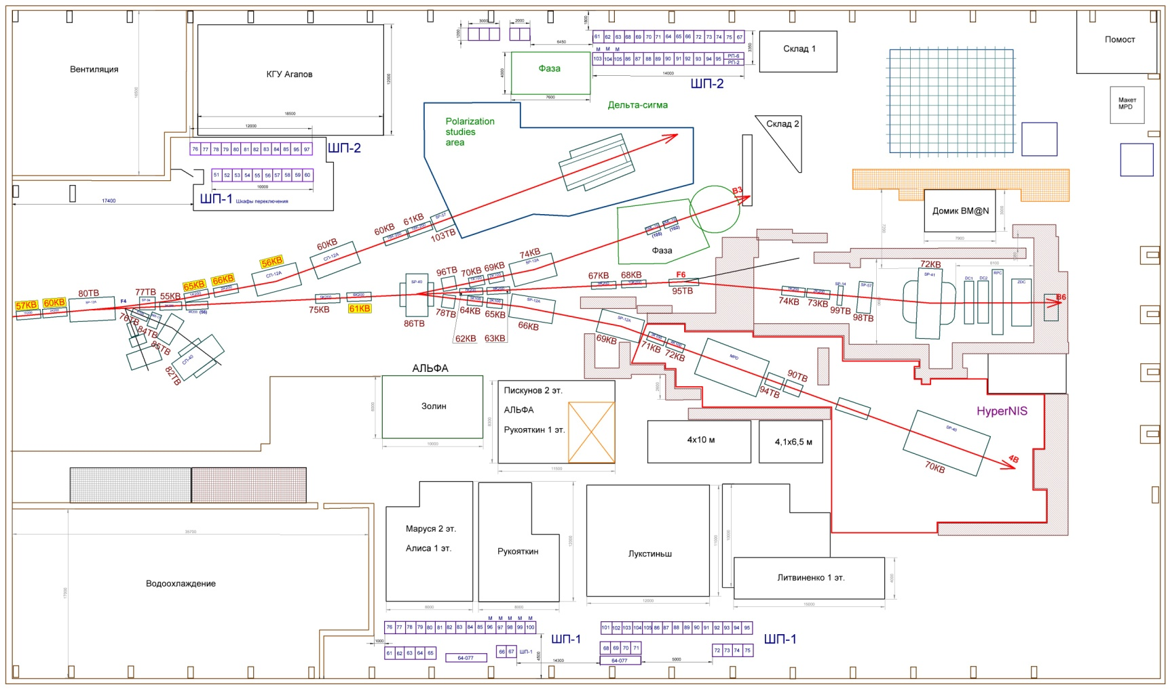
Экспериментальный зал
Размещение установок в экспериментальном зале корпуса № 205
Поляризационные
Эффекты d↑, p↑, n
Плотная барионная материя
BM@N
R&D, тест.зона SPD
π, p, d, A
R&D with
p, d, A
Гиперядра, SRC
Bld.205

Slide 20
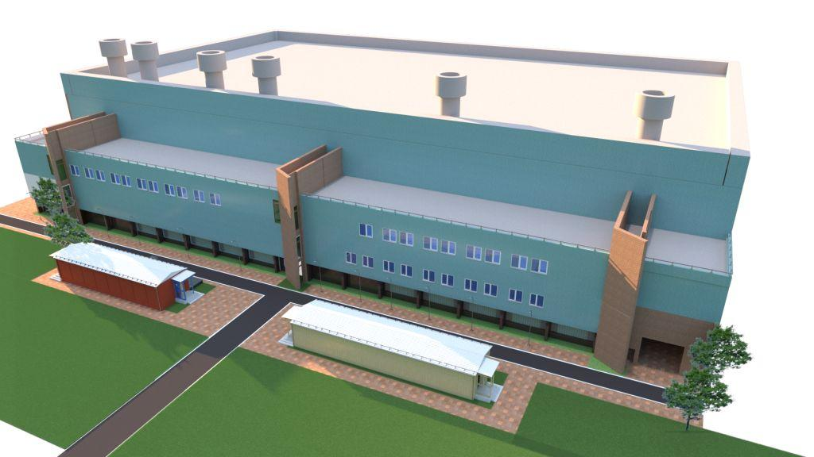
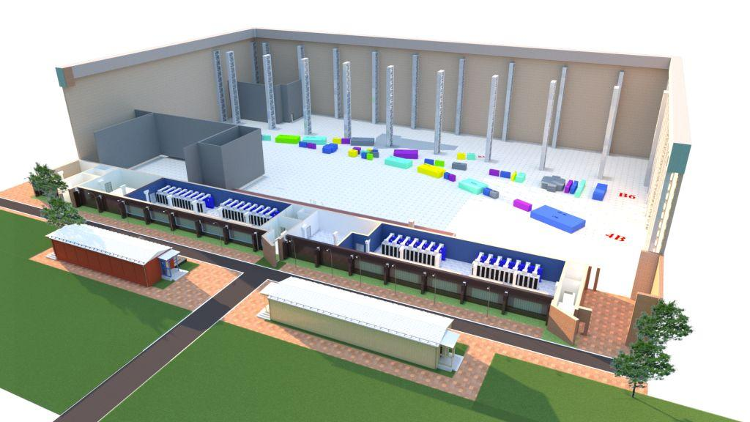
Экспериментальный зал
Размещение установок в экспериментальном зале корпуса № 205
Расположение оборудования системы питания
Корп. 205
Магниты каналов
Magnets of chanels
Equipment PSS
Источники тока, РЩ0,69кВ
Модульное зд. Трансформаторов
Модульное зд. подстанции ПС15

Slide 21
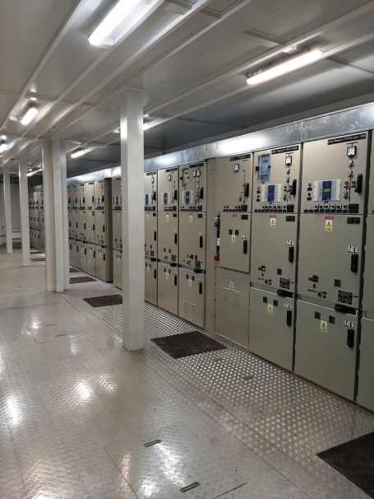
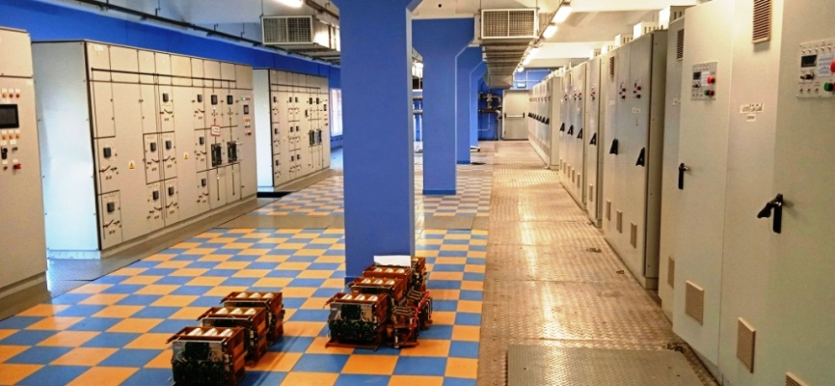
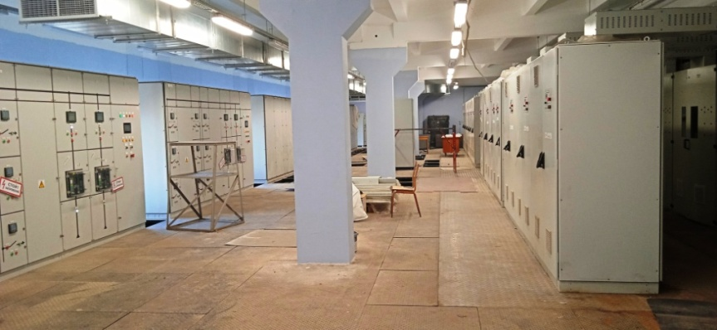
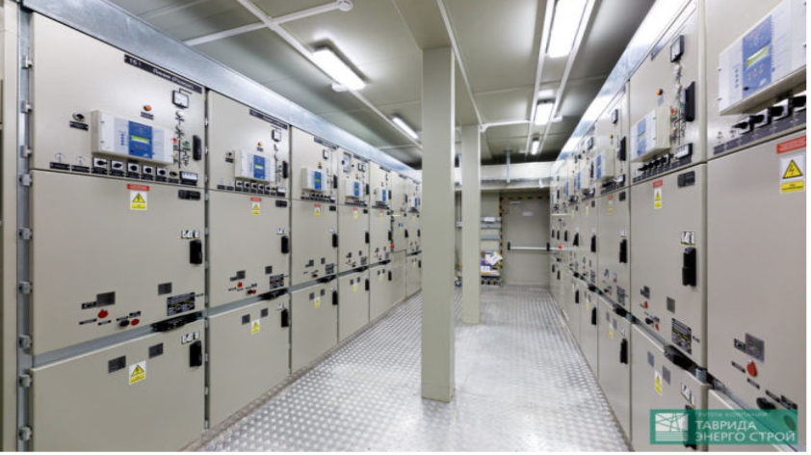
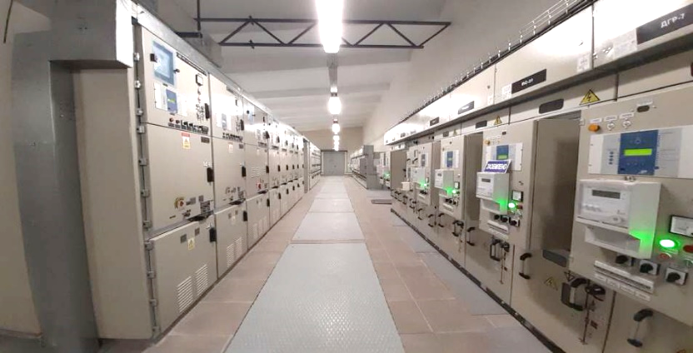
Экспериментальный зал
Подстанция ПС15
РЩ0,69кВ и источники тока пом. 108 и 111

Slide 22
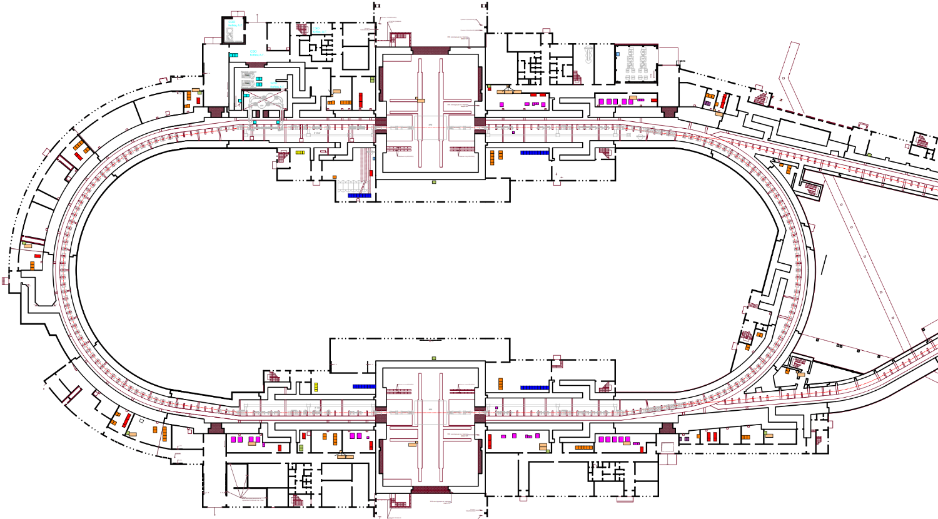
Компоновка коллайдера
СЭО
2×RF2
Верхнее кольцо
1×RF1
5×RF3
Стохаст.охл + обратная связь
2×RF2
2×RF2
Нижнее кольцо
4×RF3
2×RF3
1×RF1
5×RF3
2×RF2
Сессия-конференция секции ядерной физики ОФН РАН, к 70-летию В.А. Рубакова.

Slide 23
Конфигурация оборудования
Стартовая конфигурация
RF-1 (барьерная) для накопления
RF-2 в сокращенной комплектации:
по 2 резонатора на кольцо (50%)
1 канал Стох. охлаждения на кольцо
(продольное охлаждение)
Базовая конфигурация
RF-1 (барьерная) для накопления
RF-2 (22h) восемь резонаторов (по 4)
RF-3 (66h) проектная = 16 рез.
Стох. охлаждения полная конф.
СЭО
Обратные связи
22 сгустка длиной σ ∼ 2 м
в каждом кольце
светимость L~ 5 E 25 cм⁻²с⁻¹
22 сгустка в каждом кольце
длиной σ ∼ 0.6 м
светимость L~ 1 E 27 cм⁻²с⁻¹
Notes:
The lattice design and prototyping of most collider elements are completed. The ring circumference is twice as one of the Nuclotron. For the gold beam a Luminosity at the energy above 10 GeV per nucleon will be 10 to the 27

Slide 24
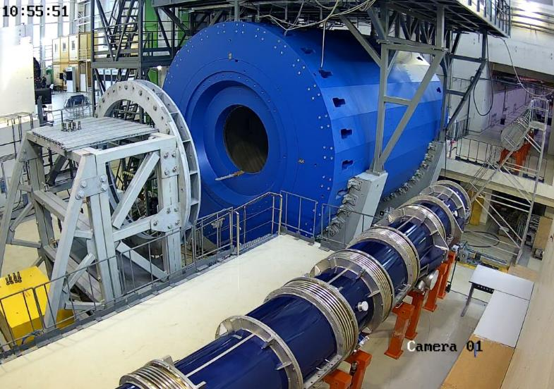
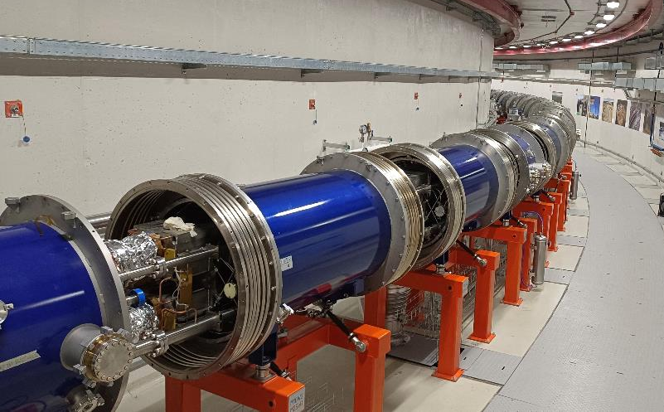
Магнитная система коллайдера
Все регулярные сверхпроводящие магнитные элементы смонтированы на свои места и отъюстированы.
В рамках «Технологического цикла» идет поэтапная проверка всех подсистем включая высоковакуумную, криогенную, питания, защит, термометрии, АСУ и др…
Продолжаются сборка и испытания элементов байпасов, ввода токов и криогенных жидкостей, переходов «тепло/холод».
В начале августа планируется начать поочередные криогенно-магнитные испытания полуколец

Slide 25
Заключение
Комплекс развивается, надежность и стабильность работы установок растет, как и продолжительность сеансов.
Идет первый сеанс работы комплекса NICA старт которому был дан 25 марта 2025.
Команда проекта работает над повышением доступности пучков для экспериментов и улучшения их параметров: повышения интенсивности, однородности растяжки и состава, уменьшения эмиттанса.

Slide 26
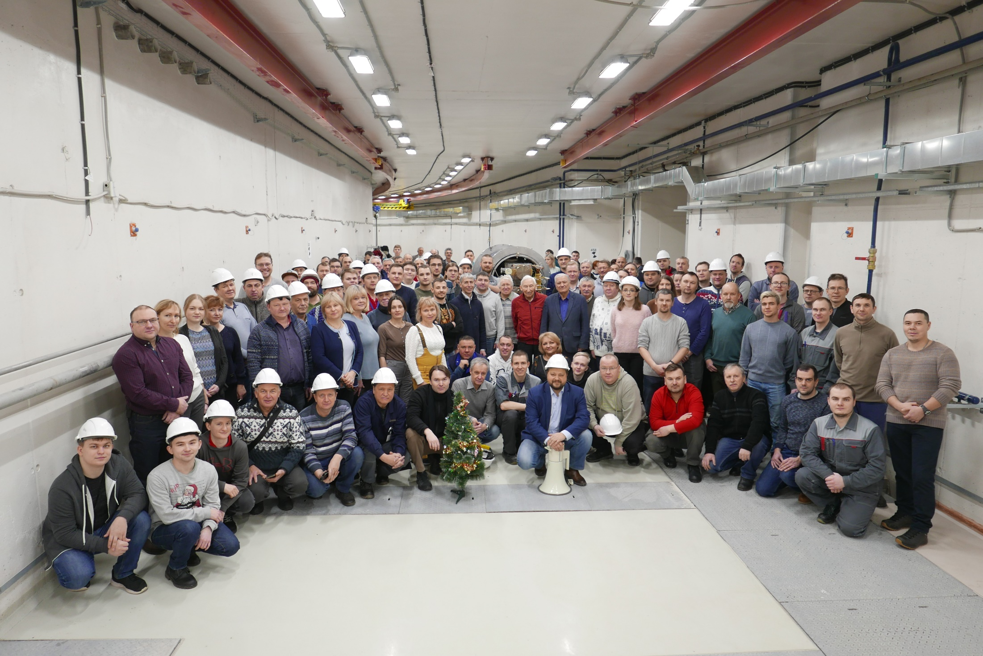
Спасибо за внимание

Slide 28
Сеанс пусконаладочных работ на комплексе NICA
План запуска комплекса NICA
 | 2024 Дек. | Январь | Февр. | Март | Апрель | Май | Июнь | Июль | Август | Сент.
Комплексные испытания систем коллайдера:
Охл. западной арки
Охл. восточной арки
Охлаждение Бустера
Пучки в Бустере
Охлаждение Нуклотрона
Пучки в Нуклотроне
Настройка каналов в Колл.
Инжекция пучка в Колл.
Пучки в Колл.
Начало работы MPD (мишень)
25 дек. старт комплексных испытаний
24 мар. пуск комплекса на эксперимент
Август
Пучки в коллайдере

